Slide 1
Hantering av sociala medier
Av: Internet Web Solutions
The European Commission’s support for the production of this publication does not constitute an endorsement of the contents, which reflect the views only of the authors, and the Commission cannot be held responsible for any use which may be made of the information contained therein.

Slide 2
Innehåll
01
Sociala medier
Vilka är de, vilka är de mest populära?
02
Användningen av sociala medier på 2000-talet
Personlig och yrkesmässig användning
03
Den dolda sidan av sociala medier
Risker, förseelser och rekommendationer

Slide 3
Sociala medier
Vad är sociala nätverk?
Begreppet "socialt nätverk" har använts för att analysera interaktioner mellan individer och grupper av människor, även samhällen, sedan slutet av 1900-talet. 1990, med framväxten av internet, flyttade idén om sociala nätverk till den virtuella världen. År 2004 dök Facebook upp, förmodligen världens mest kända sociala nätverk (du har förmodligen sett filmen "The Social Network" regisserad av David Fincher, som berättar historien om Mark Zuckerberg, skaparen av Facebook!). Men även innan det, fanns det redan andra sociala nätverk på nätet.

Slide 4
Sociala medier
Typer av sociala medier
Social medier för underhållning
Relationsbaserade sociala medier
är sociala nätverk som syftar till att ansluta människor, till exempel Facebook.
i denna typ är huvudmålet att konsumera digitalt innehåll, till exempel YouTube eller TikTok.
Nischade sociala medier
Professionella sociala medier
riktar sig till specifika målgrupper, till exempel TripAdvisor.
är de vars mål är att skapa professionella relationer mellan användare, till exempel LinkedIn.
Denna typologi är dock mycket öppen, och vissa sociala medier kan till och med falla under flera kategorier; till exempel ansluter Instagram idag miljontals människor och används i sin tur för att konsumera underhållning i form av videor och bilder.

Slide 5
Sociala medier
De mest populära sociala nätverken
Facebook. Skapades 2004 i syfte att ansluta människor för att dela information, nyheter, videor och foton. Den har 2.9 miljarder aktiva användare 2022.
YouTube. Skapat 2005 är det sociala nätverket för videodelning och ger sitt namn till yrket "youtubers". Mer än 2,5 miljarder aktiva användare år 2022.
Instagram. Lanserades 2010 och används främst för att dela videor och foton. 1,5 miljarder aktiva användare år 2022.
Twitter. Grundades 2006 och är ett socialt nätverk för mikrobloggar med korta "tweets" på högst 280 tecken. Mer än 440 miljoner aktiva användare år 2022.
‘LinkedIn. Professionellt socialt nätverk grundades 2002, med 310 miljoner aktiva användare varje månad år 2022.

Slide 6
Sociala medier
De mest populära sociala nätverken
TikTok. Den lanserades 2016 och används för att dela korta videor, där musik, redigering och effekter dominerar. Den har redan 1 miljard aktiva användare år 2022.
Pinterest. Det skapades 2010 och är en plattform för att dela och upptäcka visuellt innehåll. Den har 444 miljoner aktiva användare 2022.
Reddit. Startade 2005, är det en nyhets- och social bokmärkesplats med undergrupper eller "subreddits". År 2022 har den 430 miljoner aktiva användare varje månad.
Twitch. Lanserades 2011 och är en av de största livestreamingsplattformarna. Den har mer än 140 miljoner aktiva användare varje månad 2022.

Slide 7
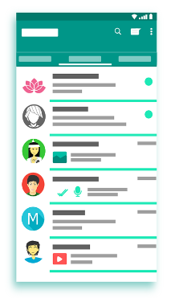
Användning av sociala medier på 2000-talet
Personligt bruk
Numera kan vi säga att den huvudsakliga användningen av sociala nätverk är till för personligt bruk. De låter dig hålla jämna steg med de senaste nyheterna, träffa nya människor, hålla kontakten med människor du redan känner var som helst i världen, interagera med olika typer av publikationer och underhållas av en enorm mängd audiovisuellt innehåll.
Sociala medier är roliga, öppna och dynamiska, men kom ihåg att använda det på ett ansvarsfullt sätt - spendera inte hela dagen på att uppdatera din Instagram-hemsida!

Slide 8
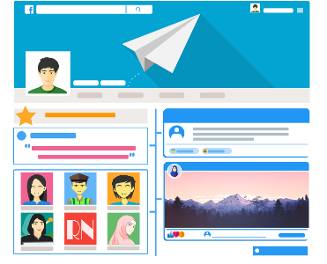
Användning av sociala medier på 2000-talet
Yrkesmässig användning
Förutom personlig användning av sociala nätverk kan de också användas professionellt, oavsett om det gäller jobbsökning, affärsnätverk eller som ett företags sociala nätverk. För nätverk finns det sociala nätverk som LinkedIn, Xing eller Womenalia, medan det ur ett företags synvinkel kan vara närvarande i alla sociala nätverk som har allmänheten som dess produkter eller tjänster riktar sig till, som ett sätt att nå nya och nuvarande kunder.

Slide 9
Användning av sociala medier på 2000-talet
Yrkesmässig användning
Som ett resultat av ökningen av sociala medier har nya yrken skapats, till exempel "community manager" eller "social media manager", som arbetar med att hantera och administrera företagens sociala nätverk.
Sociala nätverk är också en värdefull informationskälla, vilket gör det möjligt för forskare att extrahera mycket relevanta data för sociologiska studier som fokuserar på människors sociala beteende, samt att låta företagen själva lära sig värdefull information för sin verksamhet

Slide 10
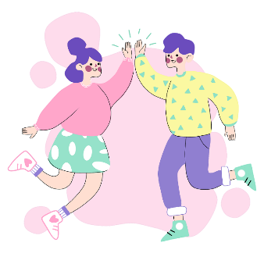
Användning av sociala medier på 2000-talet
Sociala medier som jobb: influencers
Du vet förmodligen redan vad en influencer är, men vi kommer att ge dig en formell definition: en "influencer" eller opinionsledare är en person som har gjort sociala medier till sitt jobb på grund av sin livsstil, övertygelse eller värderingar och som har ett stort antal följare eller prenumeranter. Detta är ett av de nya yrkena som inte fanns förrän för 20 år sedan, och som går med i andra som "youtuber" eller "streamer", även om dessa vanligtvis också betraktas som påverkare.

Slide 11
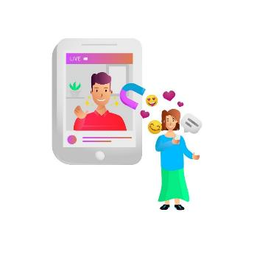
Användning av sociala medier på 2000-talet
Sociala medier som jobb: influencers
Detta är dock inte ett så lätt och underbart yrke som det kan tyckas - inte alla kan försörja sig på det, och det är också mentalt utmattande när du avslöjar hela ditt dagliga liv och lämnar din integritet bakom.
Du kan följa eller känna till några av följande exempel:

Slide 12
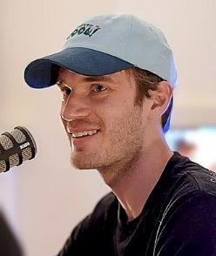
Användning av sociala medier på 2000-talet
Sociala medier som jobb: influencers
Exempel på influencers:
PewDiePie. Denna svenska youtuber har varit aktiv sedan 2010 och har redan mer än 110 miljoner prenumeranter, vilket gör honom till en av de äldsta youtubers på YouTube-plattformen, och också en av de mest kända. Han är främst dedikerad till skapandet av underhållningsvideor och videospel. År 2016 listades han av Time magazine som en av de 100 mest inflytelserika personerna i världen..

Slide 13
Användning av sociala medier på 2000-talet
Sociala medier som jobb: influencers
Exempel på influencers:
Chiara Ferragni. Italiensk influencer och entreprenör som ägnar sitt innehåll åt mode och livsstil, hon är också känd över hela världen, har nästan 28 miljoner följare på Instagram och hennes blogg "The Blonde Salad", aktiv sedan 2009, registrerar tusentals och tusentals besök varje dag.

Slide 14
Den dolda sidan av sociala medier
Riskerna
Även om sociala nätverk kan ge många bra saker, bör det inte glömmas att de har en dold sida där det finns många risker och faror, till exempel::
Förlust av integritet. Kom ihåg att allt du laddar upp till Internet kommer att spelas in för alltid någonstans, så tänk på vikten av din integritet.
Beroende av sociala medier. Det är viktigt att sätta gränser när du använder sociala medier, eftersom det kan leda till ett allvarligt beroende som alienerar dig från människorna omkring dig fysiskt.
Nätmobbning. När du bevittnar någon som mobbar någon annan online (och i verkliga livet) bör du rapportera det till myndigheterna så att de kan vidta lämpliga åtgärder.

Slide 15
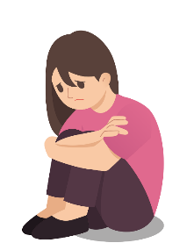
Den dolda sidan av sociala medier
Riskerna
Utpressning av något slag. Var försiktig med vad du lägger upp på sociala medier för att undvika att bli utpressad. Om detta händer dig, rapportera det till myndigheterna.
Falska nyheter. Låt dig inte påverkas av opålitliga medierapporter, försök alltid att kontrollera informationen.
Förvrängning av verkligheten. Ibland ger sociala nätverk en falsk bild av konstant lycka som är orealistisk och kan leda till störningar som snedvrider den verklighet du uppfattar

Slide 16
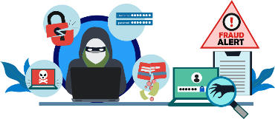
Den dolda sidan av sociala medier
Brott på sociala medier
Eftersom det finns många faror finns det också brott på sociala nätverk som varje land täcker i sin lagstiftning, men som i allmänhet kan sammanfattas enligt följande:
Nätfiske eller identitetsstöld. När du tillhandahåller personlig information på sociala nätverk kan andra använda den för att utge sig för att vara du eller någon annan för att få privat information om andra personer. Till exempel finns det människor som använder denna teknik för att få sexuella fotografier för att pressa pengar från den personen.

Slide 17
Den dolda sidan av sociala medier
Brott på sociala medier
Trakasserier och nätmobbning. Det är ett brott som sker oftare än det borde, genom hård kritik, hot, kränkande kommentarer och fortsatta trakasserier. Tänk alltid på att bakom skärmen kan det finnas en person som lider av den här typen av kommentarer.
Förtal. Brottet gäller ärekränkning av en person eller ett företag. Yttrandefriheten måste anses ha en gräns, eftersom den inte kan användas som en ursäkt för att attackera andra utan konsekvenser.

Slide 18
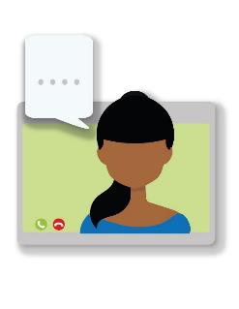
Den dolda sidan av sociala medier
Rekommendationer
Var försiktig med främlingar.
Lämna inte ut personlig information som din adress eller telefonnummer.
Så långt det är möjligt bör du se till att dina konton endast är synliga för personer du känner genom att ändra dina sekretessinställningar.
Kontrollera reglerna för varje socialt nätverk. Ofta bryts regler på grund av okunnighet, till exempel med lägsta ålder för registrering. Känn dina rättigheter och skyldigheter.

Slide 19
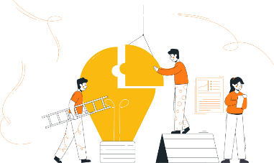
Den dolda sidan av sociala medier
Rekommendationer
Lägg inte upp intima eller privata foton eller foton av andra människor utan deras samtycke.
Ta reda på vilka myndigheter du ska kontakta om du blir vittne till ett brott på sociala medier.
Rapportera eventuella kränkande handlingar eller möjliga brott. Sociala nätverk har också möjlighet att blockera konton om du känner att du trakasseras eller attackeras.

Slide 20
Questar
Utifrån det du har studerat i denna del, kan du lösa övningarna i följande bilder?
Du kommer att behöva fatta beslut om komplicerade situationer där du ska använda den kunskap du har förvärvat.
Ta beslut
Utvidga ditt tänkande
Du måste öppna ditt sinne och tänka som om du verkligen var i den situationen. Använd ditt bästa verktyg - din hjärna

Slide 21
Quest 1: Använda sociala medier för att få ett jobb
Inledning: Vad handlar det här om?
Låt oss prata om LinkedIn. Detta professionella sociala nätverk grundades 2002 av Reid Hoffman och Konstantin Guericke har för närvarande mer än 830 miljoner medlemmar och mer än 58 miljoner registrerade företag.
LinkedIn används för att ansluta yrkesverksamma och företag som letar efter jobbsynergier och nya affärsmöjligheter. Därför finns det två typer av profiler: företagsprofilen och användarprofilen. Dessutom finns det ett mycket intressant avsnitt tillägnat jobbsökning, där hundratals jobberbjudanden publiceras dagligen och användare kan registrera sig för dem.

Slide 22
Quest 1: Använda sociala medier för att få ett jobb
Uppgift: Vad är aktiviteten?
InI den här aktiviteten guidar vi dig genom att skapa din egen professionella LinkedIn-profil, så att du kan använda den för att hitta jobbmöjligheter och öka dina professionella relationer.
Det är mycket viktigt att komma ihåg att LinkedIn är ett professionellt socialt nätverk, så föreställ dig att du är på ett kontor fullt av affärsmän i kostymer. Skulle du inte bete dig på ett korrekt och professionellt sätt?

Slide 23
Quest 1: Använda sociala medier för att få ett jobb
Process: Vad ska jag göra?
Gå till https://www.linkedin.com/ och skapa ett konto. Du kan också ladda ner appen på Android eller iOS på din smartphone eller surfplatta. Lägg till din personliga information. När du klickar på gå med är ditt konto klart. Nu börjar den viktigaste delen nämligen att fylla i din profil för att göra den professionellt attraktiv. Du kanske inte har någon arbetslivserfarenhet eller utbildning, men oroa dig inte - det gör dig inte mindre professionell!
Slutför din profil. Lägg till en profilbild (lägg inte en bild av din semester på stranden!). Lägg till en bra professionell sammanfattning, din arbetslivserfarenhet och din utbildning.
Interagera med människor för att bygga yrkesmässiga relationer.
Några tips för att hantera din LinkedIn-profil: var försiktig med din stavning, kopiera inte och klistra in samma information från ditt CV, var inte blyg, kontakta människor på ett artigt och respektfullt sätt och framhåll dina goda sidor.

Slide 24
Quest 1: Använda sociala medier för att få ett jobb
Lärandemål: Vad kommer jag att lära mig?
Kompetens (LifeComp)
P1 Självreglering.
S2 Kommunikation.
L1 Tillväxttänkande.
Kompetens (EntreComp)
2.1 Självmedvetenhet och självförmåga.
2.5 Mobilisera andra.
3.1 Ta intiativet.
Kompetens (DigiComp)
2.2 Delning genom digital teknik.
2.5 Nätetikett.
2.6 Hantera digital identitet.

Slide 25
Quest 1: Använda sociala medier för att få ett jobb
Slutsatser: Vad tar jag med mig?
Vad tyckte du om denna första kontakt med professionella sociala nätverk? Nu har du din egen LinkedIn-profil och kan börja hitta dina egna jobbmöjligheter online.
Sociala medier är ett mycket intressant verktyg nuförtiden. Nya yrken har till och med skapats kring dem, till exempel positionen som "Community manager". Men de kan också arbeta mot dig, så du bör kontrollera vilken information som finns tillgänglig om dig online, eftersom arbetsgivare också kan söka efter dig och hitta information eller foton som du kanske inte vill att de ska hitta. Ta hand om din integritet och ditt rykte online.
Slutligen rekommenderar vi att du tittar på resursavsnittet i den här uppgiften, där du hittar intressanta länkar till sidor och videor där du kan ta din kunskap om ämnet vidare.
Fortsätt din träning! ;)

Slide 26
Quest 2: Social media för ditt digitala företag
Inledning: Vad handlar det här om?
Som du säkert har märkt har det de senaste åren vissa skapats jobb relaterade till sociala medier, till exempel community manager eller social media manager, i företag som är dedikerade till att hantera företagens online-närvaro och deras online-samhällen. Sociala medier är därför ett viktigt och värdefullt verktyg för företag att interagera med sin målgrupp och få fler kunder.
Visst, i ditt dagliga liv använder du ett socialt nätverk och du kan dra nytta av din kunskap och den kunskap du kommer att ha förvärvat i denna utbildning för att överföra den till en verklig situation, precis som en entreprenör skulle göra.

Slide 27
Quest 2: Social media för ditt digitala företag
Uppgift: Vad är aktiviteten?
I den här aktiviteten måste du sätta dig i en entreprenörs roll. Tänk dig att du har ett företag och identifiera de mest lämpliga sociala nätverk som ditt företag borde ha.
När du har identifierat det, skapa ett konto för ditt eget projekt och skapa företagets bild av företaget, samt minst tre publikationer som du skulle publicera om du hade ett företag.

Slide 28
Quest 2: Social media för ditt digitala företag
Process: Vad ska jag göra?
Föreställ dig att du har ett företag. Välj verksamhetssektor, de produkter och / eller tjänster du erbjuder och allmänheten du riktar dig till. Det är viktigt att du tänker på de behov som ditt företags publik kan ha, liksom deras egenskaper - vad är deras åldersstruktur, kommer de från stads- eller landsbygdsområden, vad är deras smak?
När du har identifierat din publik, undersök de mest populära sociala nätverken idag och tänk på var din publik kan passa in. Gör lite forskning på internet, där du kan hitta studier relaterade till egenskaperna hos användarna av var och en.
Slutligen, skapa ett konto för ditt imaginära företag och skapa din företagsimage samt 3 publikationer. Du kan använda verktyg som Canva (https://www.canva.com/ ) för att designa din logotyp och dina inlägg. Kom ihåg att inläggen ska betona det bästa av dina produkter eller tjänster, men också ge något till användaren, till exempel underhållning. Kolla in resursavsnittet!

Slide 29
Quest 2: Social media för ditt digitala företag
Lärandemål: Vad kommer jag att lära mig?
Kompetens (LifeComp)
S2 Kommunikation.
L1 Tillväxttänkande.
Kompetens (EntreComp)
1.2 Kreativitet.
2.3 Mobilisera resurser.
3.2 Planering och ledarskap.
Kompetens (DigiComp)
1.3. Hantera data, information och digitalt innehåll.
2.6 Hantera digital identitet..
3.1 Utveckla digital innehåll.
5.3. Kreativ användning av digital teknik.

Slide 30
Quest 2: Social media för ditt digitala företag
Slutsatser: Vad tar jag med mig?
Tyckte du att det var intressant att sätta dig i rollen som en entreprenör med ett företag i den digitala världen?
Praktiska övningar av denna typ gör att du effektivt kan lära dig vad du skulle göra i ett riktigt jobb, oavsett om du är community manager för ett företag, eller om du startar ditt eget företag och vill ha en online-närvaro via sociala medier.
Kom ihåg att du kan konsultera resursavsnittet som är bifogat denna uppgift för att lära dig mer ingående och ta reda på tips och tricks som gör att du kan utföra det mer effektivt.

Slide 31
Självbedömning
Flervalsfrågor: stärk din inlärning
Fråga 1. Vilket av följande sociala nätverk är inriktat på nätverk?
Alternativ a: Reddit.
Alternativ b: LinkedIn.
Alternativ c: TripAdvisor.
Alternativ d: Alla svar är korrekta.
Fråga 2. Vilket av följande är en risk som uppstår vid användning av sociala medier?
Alternativ a: Verklighetsförvrängning.
Alternativ b: Förlust av integritet.
Alternativ c: Beroende.
Alternativ d: Alla svar är korrekta.
Fråga 3. Vad ska du göra om du upptäcker ett fall av nätmobbning?
Alternativ a: Jag borde inte ingripa, det är inte min sak.
Alternativ b: Förolämpa nätmobbaren.
Alternativ c: Meddela myndigheterna.
Alternativ d: Alla svar är korrekta.

Slide 32
Självbedömning
Flervalsfrågor: stärk din inlärning
Fråga 4. Vilken roll har en community manager?
Alternativ a: Hantering av ett företags e-handel.
Alternativ b: Hantering av ett företags sociala nätverk.
Alternativ c: Hantering av ett företags kunder.
Alternativ d: Alla svar är korrekta.
Fråga 5. Hur kan sociala medier hjälpa dig?
Alternativ a: Hitta ett jobb.
Alternativ b: Att hålla kontakten med en vän i ett annat land.
Alternativ c: Skapa professionella kontakter (nätverk).
Alternativ d: Alla svar är korrekta.

Slide 33
Självbedömning
Flervalsfrågor: facit
Fråga 1: b
Fråga 2: d
Fråga 3: c

Slide 34
Självbedömning
Flervalsfrågor: facit
Fråga 4: b
Fråga 5: d

Slide 35
Sammanfattning
Sociala medier
Användningen av sociala medier
Sociala nätverk kan användas för alla möjliga saker: underhållning (Twitch, YouTube), kontakta människor (Facebook), professionella kontakter (LinkedIn), hitta hotell (TripAdvisor)...
Sociala nätverk kan vara för personligt bruk, för affärsbruk genom community managers som hanterar dem, och de kan till och med bli ett jobb, som i fallet med influencers
A
B
C
D
Den dolda sidan av sociala medier
Varningar och rekommendationer
Sociala nätverk har en dold sida, där det finns faror man bör undvika, som missbruk eller förvrängning av verkligheten.
Du bör kolla reglerna för varje socialt nätverk, inte publicera personlig information och vara försiktig med tecken på brott.

Slide 36
Tack!
Fortsätt med din utbildning på www.projectspecial.eu!

